Slide 1
Лекция №5
Охрана водных ресурсов
Составил:
доц. каф. ГЭГХ, к.х.н.,
Третьяков А.Н.

Slide 2
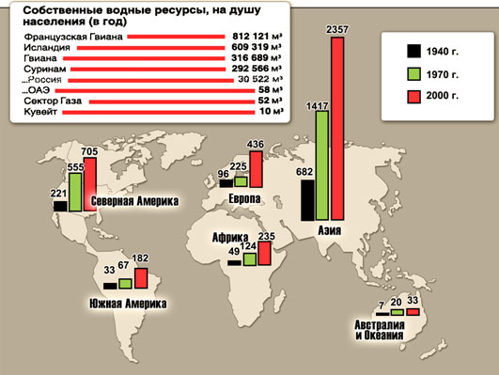
Потребленеие воды

Slide 3
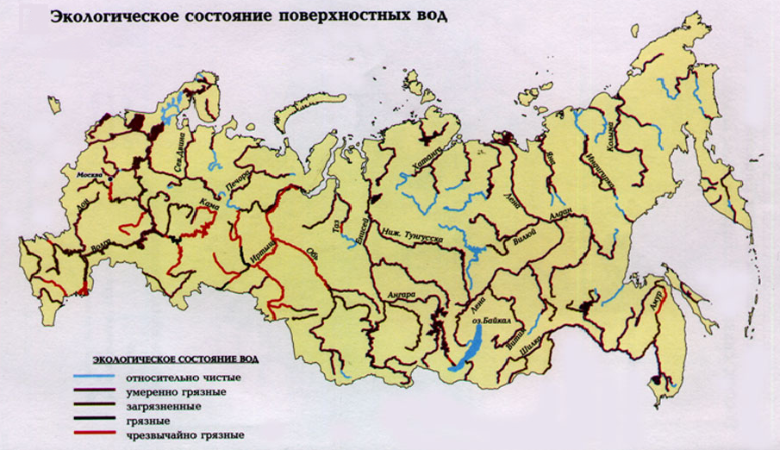
Notes:
http://www.miroslavie.ru/library/eco.htm

Slide 4
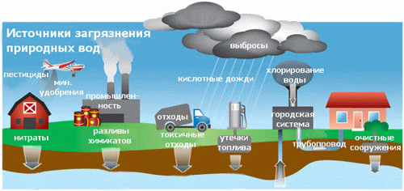

Slide 5
Сточные воды
Бытовые
Промышленные
Неорганические соли и удобрения
Пестициды
Детергенты
Неорганические соли и ионы тяжелых металлов
Нефтепродукты
Органические загрязнители

Slide 6
Загрязнения вод
Химическое
Физическое
Неорганические соли и ионы тяжелых металлов
Нефтепродукты
Органические загрязнители и др.
Повышенная температура сточных вод
Биологическое

Slide 7
Методы очистки
гидросферы
механические
химические
физико-
химические
биологические
отстаивание,
фильтрация
дистилляция,
вымораживание
коагуляция,
окисление,
экстракция,
электролиз
переработка
органических
соединений
микроорганизмами

Slide 8
Сельское хозяйство
Удобрения
Пестициды
Отходы животноводства
ПАВ

Slide 9
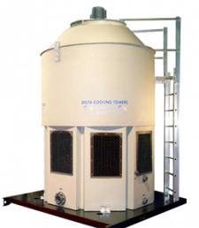
Металлургическая промышленность
Повышенная температура
60-70 % сточных вод
Суспензии металлов, сажи, шлака
Методы очистки сточных вод
Градирни
Фильтры, отстойники

Slide 10
Химическая промышленность
Углеводороды
БАВ
Неорганические соли, кислоты, щелочи
Органические соединения

Slide 11
Целюлозно-бумажная промышленность
Щелочи
Органические вещества, диоксины,
хлорорганические соединения
Фенолы

Slide 12
Методы очистки сточных вод
Использование оборотной воды
Нейтрализация кислот, щелочей
Экстракция или сорбция органических компонентов, БАВ
Регенерация органических растворителей
Использование более «зеленых» реагентов

Slide 13
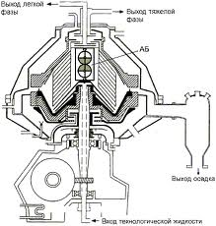
Экстрактор-сепаратор

Slide 14
Анализ воды
Ввиду сложности определения индивидуальных органических веществ, их многообразия и малых природных концентраций для количественной характеристики используют косвенные показатели: общее содержание органических – углерода, азота и фосфора; окисляемость воды, биохимическое потребление кислорода (БПК) и др.
По составу загрязнителей и характеру их действия на водоёмы и водные организмы все сточные воды разделяются на следующие четыре группы:
1) содержащие неорганические примеси со специфическими токсическими свойствами;
2) содержащие неорганические примеси без специфических токсических свойств;
3) содержащие органические примеси без специфических токсических свойств;
4) содержащие органические примеси со специфическими токсическими свойствами.

Slide 15
Анализ воды
Методы определения | Наименование показателей
Атомно-абсорбционная и атомно-эмиссионная спектрофотометрия | Cr, А1, Ag, Be, Cd, Co, Cu, Fe. Mn, Mo, Ni, Pb, V, Zn, Se, Hg, As
Фотометрия | Si, Al, Ba, Mn, As, Pb, Ni, Fe, Cr (VI), Cd, Mo, NH₄, Cu, Zn, фосфаты, фенолы. формальдегид, нитриты, нитраты. анионактнвные ПАВ, полиакриламид, цианиды, фториды
Флуориметрия | Al, Be, В, F, Se, Pb, Cu, Zn, формальдегид, бензпирен, ПАВ
ИК-спектрофотометрия | Нефтепродукты
Потенциометрия | F, pH
Инверсионная вольтамперометрня | Zn, As, Cu, Pb, Cd
ГЖ хроматография | Хлороформ, хлорзамещённые углеводороды, нефтепродукты, толуол, ксилол, стирол, бензол
Ионная хроматография | Нитраты, нитриты, сульфаты, хлориды, фториды
Титриметрия | Хлориды, окисляемость перманганатная, жёсткость общая
Гравиметрия | Жиры, сухой остаток, сульфаты

Slide 16
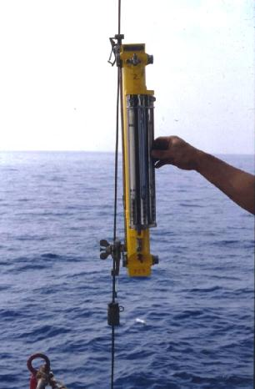
Анализ воды
Отбор пробы:
С поверхности
В толще водного слоя
Батометры
Методы приготовления пробы:
Экстракция органическими растворителями
Упаривание

